Slide 1
Классный час «День народного единства»
Подготовила
учитель начальных классов
Кузнецова О.Н.

Slide 3
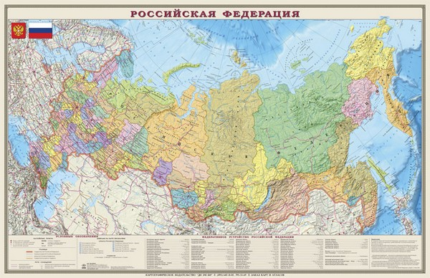

Slide 4
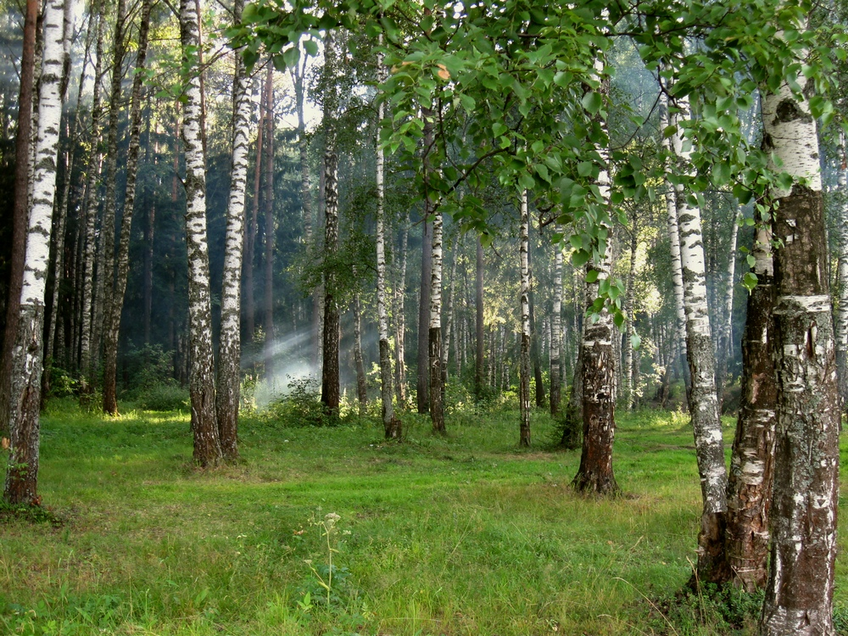

Slide 5
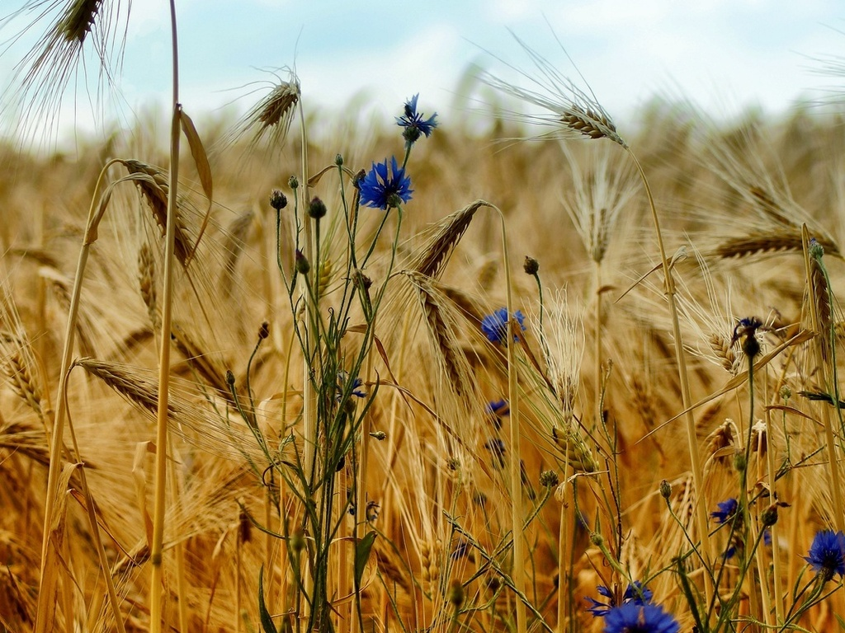

Slide 6
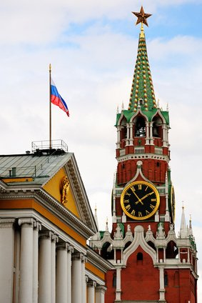

Slide 7
Государственные символы России

Slide 8
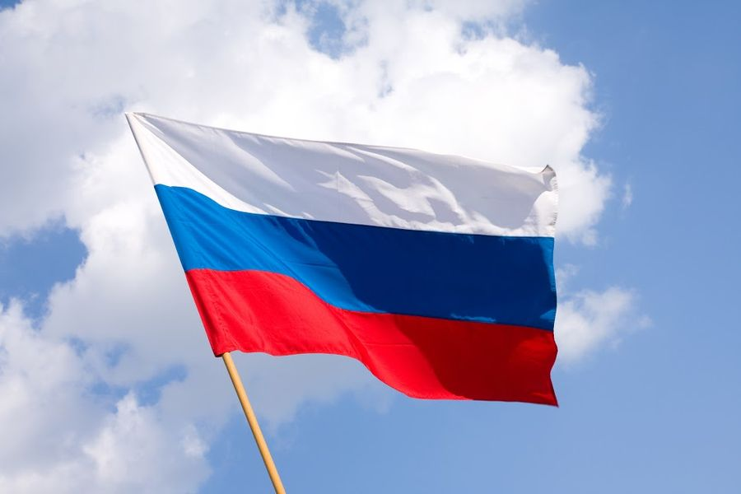

Slide 9
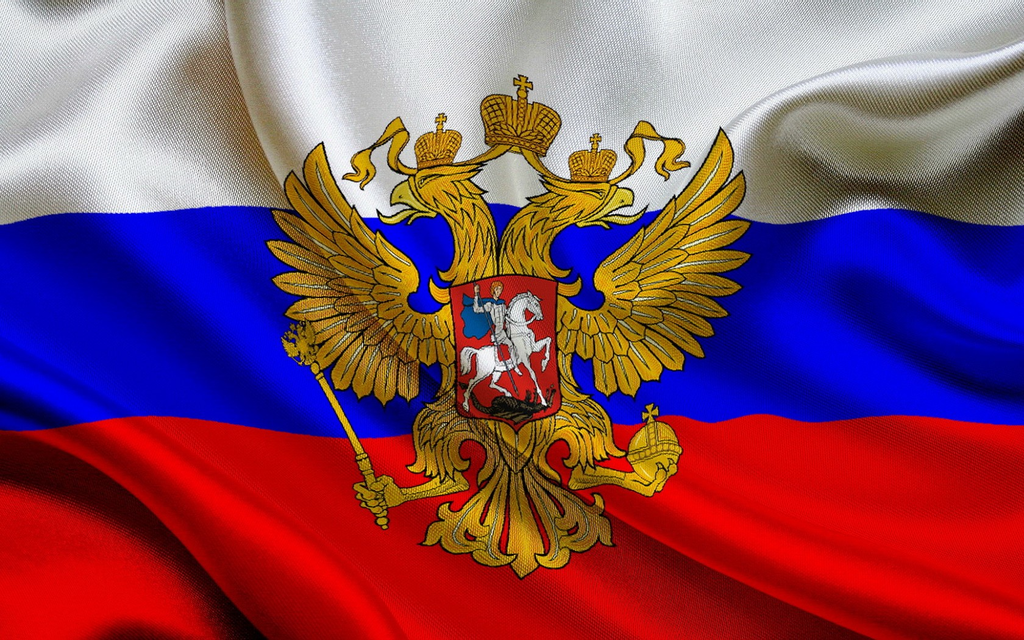

Slide 15
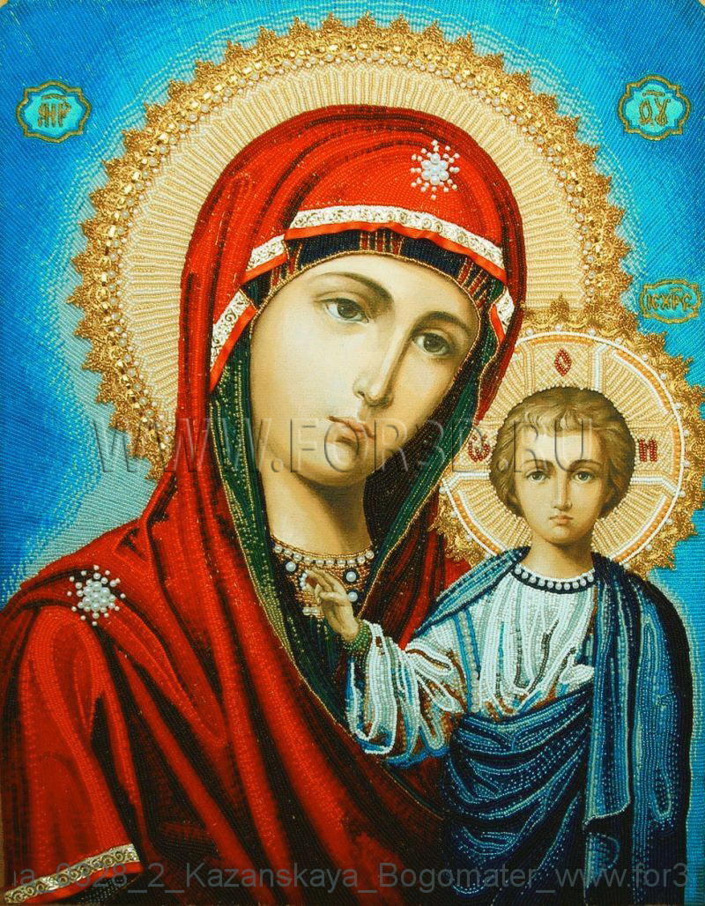

Slide 19
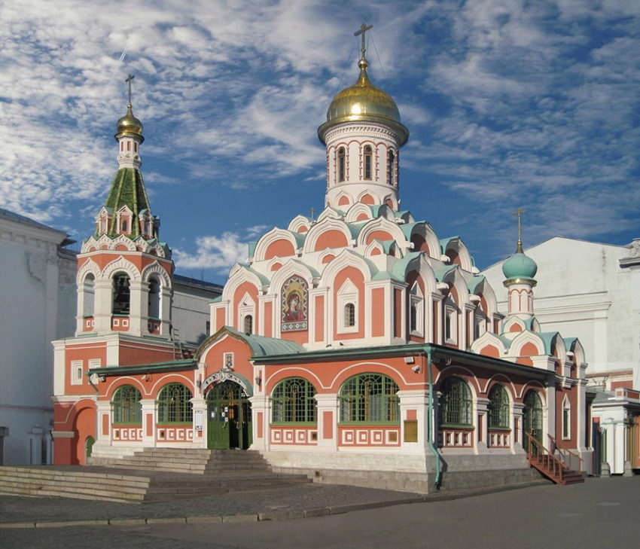

Slide 20
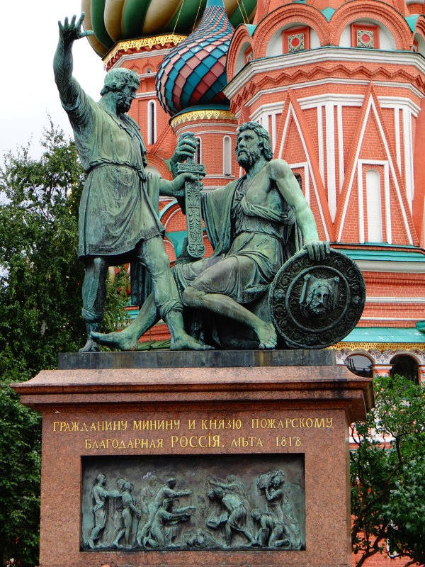

Slide 21
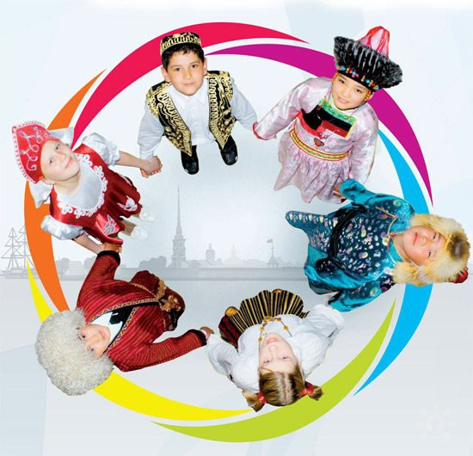

Slide 22
Нас всех объединяет Россия, и пусть наша любовь к Отечеству послужит общему благу! С праздником!

